Slide 1

KHỞI ĐỘNG

Slide 2
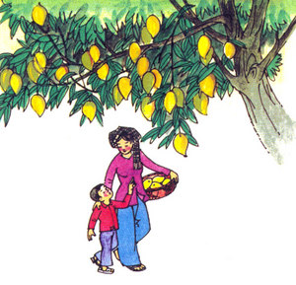

Slide 4
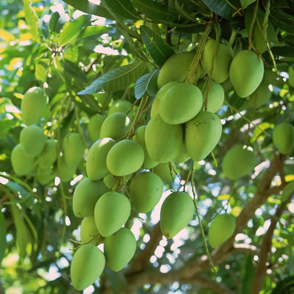
lúc lỉu: quả nhiều trĩu xuống

Slide 5
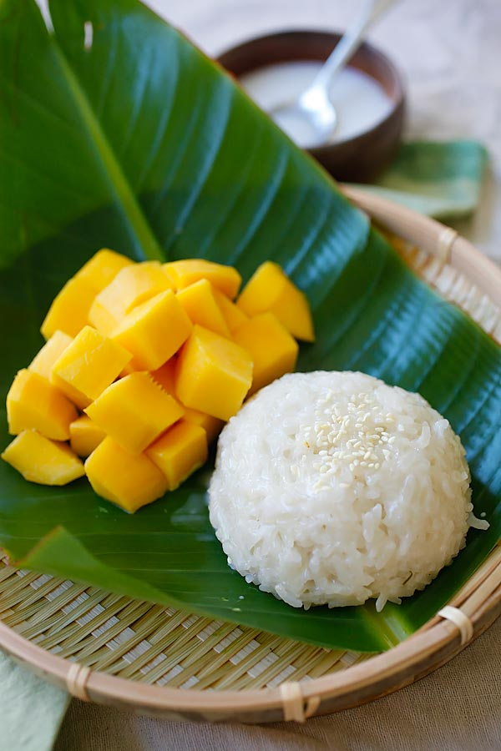
Xôi nếp hương

Slide 6

Mùa xoài nào, mẹ em cũng chọn những quả chín vàng và to nhất bày lên bàn thờ ông.
/
/
//

Slide 7
Ăn quả xoài xát chín trảy từ cây của ông em trồng, kèm với xôi nếp hương, thì đối với em không thứ quà gì ngon bằng.
/
/
/
/
//

Slide 8
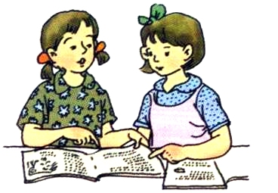
Luyện đọc nhóm

Slide 9

Thi đọc giữa các nhóm

Slide 10
TRÒ CHƠI
Trò chơi: Biết một câu đọc cả đoạn

Slide 11

em càng nhớ ông…

Slide 12
vị ngọt đậm đà…

Slide 13
xôi nếp hương…

Slide 14

TÌM HIỂU BÀI

Slide 15
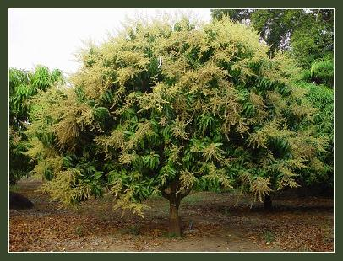
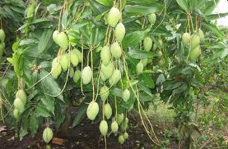
Tìm những hình ảnh đẹp của cây xoài cát ?
Hoa
Hình ảnh đẹp của cây xoài cát.
Quả

Slide 16
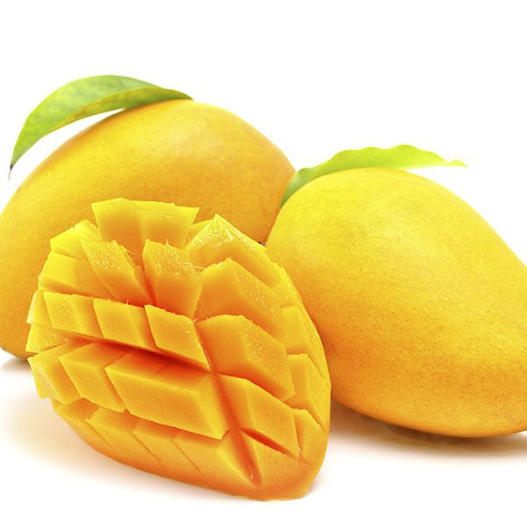
Quả xoài cát chín có mùi, vị, màu sắc như thế nào ?
thơm dịu dàng
mùi
Quả xoài cát chín
vị
ngọt đậm đà
màu sắc
đẹp

Slide 17

3.Tại sao mẹ lại chọn những quả xoài ngon nhất bày lên bàn thờ ông?
a. Vì bạn nhỏ thích.
b. Để tưởng nhớ ông, biết ơn ông trồng cây cho con cháu có quả ăn .
c. Để ông được ăn những quả xoài chín và ngon.

Slide 18
4.Vì sao bạn nhỏ cho rằng quả xoài cát nhà mình là thứ quà ngon nhất?
a. Vì quả to
b. Vì quả ngọt và ngon.
c. Vì quả xoài cát vốn thơm ngon và nó còn gắn với kỉ niệm về người ông đã mất của bạn nhỏ.

Slide 19

Bài văn tả vẻ đẹp của cây xoài cát do ông trồng và tình cảm thương nhớ ông của hai mẹ con bạn nhỏ.

Slide 20


Củng cố

Slide 21
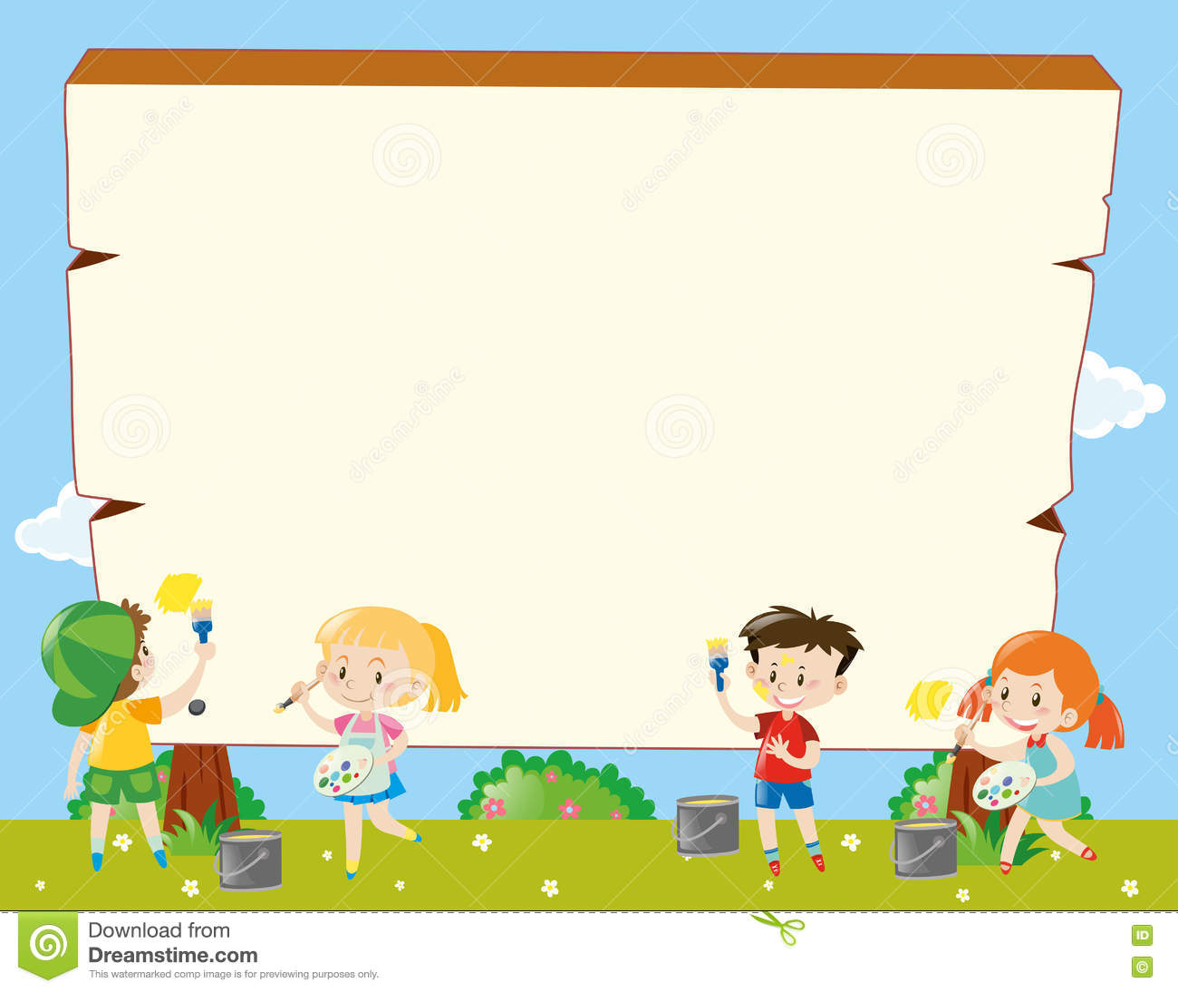
DẶN DÒ
Về nhà tiếp tục luyện đọc bài.
Chuẩn bị bài “Sự tích cây vú sữa.”

Slide 22

TIẾT HỌC KẾT THÚC
CẢM ƠN CÁC EM

Slide 23


